Slide 1

IO
Mark

Slide 2

单 词 | 说 明
input | 输入
output | 输出
file | 文件，档案
directory | 目录
stream | 流
write | 写，书写
read | 读，阅读
source | 源头，来源
destination | 目标，目的地

Slide 3
本章目标
了解java.io包
运用File类对文件或目录的属性进行操作
理解流，理解输入/输出流的概念
运用FileInputStream类和FileOutputStream类读/写字节文件
运用FileReader类和FileWriter类配合BufferedReader类和BufferedWriter类读/写字符文件
使用BufferedReader类从控制台接受输入
运用DataInputStream类和DataOutputStream类读写数据文件

Slide 4
java.io包简介
java.io包也是Java内置的包，其中包含一系列对文件和目录的属性进行操作，对文件进行读写操作的类；
程序中如果要使用到该包中的类，对文件或流进行操作，则必须显式地声明如下语句：
import java.io.*;

Slide 5



文件
什么是文件？
文件可以认为是相关记录或存放在一起的数据的集合；
文件一般是存放在磁盘上的，例如：硬盘、软盘和光盘等等。

Slide 6
File类
File类的对象不但可以表示文件，还可以表示目录，在程序中一个File类对象可以代表一个文件或目录；
当创建一个文件对象后，就可以利用它来对文件或目录的属性进行操作，如：文件名、最后修改日期、文件大小等等；
需要注意的是，File对象并不能直接对文件进行读/写操作(通过流进行读写操作)，只能查看文件的属性；

Slide 7
File类的构造方法
File类的构造方法有几种重载方式，常用的如下：
如：
//在当前目录下创建一个与aaa.txt文件名相关联的文件对象
File f1 = new File("aaa.txt");
//指明详细的路径以及文件名，请注意双斜线
File f2 = new File("D:\\Java\\Hello.java");
构 造 方 法 | 说 明
File(String pathname) | 指定文件（或目录）名和路径创建文件对象

Slide 8
File类中的常用方法
方 法 原 型 | 说 明
boolean exists() | 判断文件是否存在，存在返回true，否则返回false
boolean isFile() | 判断是否为文件，是文件返回true，否则返回false
boolean isDirectory() | 判断是否为目录，是目录返回true，否则返回false
String getName() | 获得文件的名称
String getAbsolutePath() | 获得文件的绝对路径
long length() | 获得文件的长度（字节数）
boolean createNewFile() throws IOException | 创建新文件，创建成功返回true，否则返回false，有可能抛出IOException异常，必须捕捉
boolean delete() | 删除文件，删除成功返回true，否则返回false
File[] listFiles() | 返回文件夹内的子文件与子文件夹的数组

Slide 9
File类示例
public class FileDemo
{
public static void main(String[] args)
{
//创建一个文件对象，使之与一个文件关联
File file = new File("test.txt");
//显示与文件有关的属性信息
System.out.println("文件或目录是否存在：" + file.exists());
System.out.println("是文件吗：" + file.isFile());
System.out.println("是目录吗：" + file.isDirectory());
System.out.println("名称：" + file.getName());
System.out.println("绝对路径：" + file.getAbsolutePath());
System.out.println("文件大小：" + file.length());
}
}

Slide 10
重点
如何创建目录和文件.
createNewFile()
mkDir()
mkDirs()
isExists()

Slide 11
检查当前文件夹是否含有目录demo
如果没有，则创建demo目录
在demo目录中创建test.txt文件
显示文件夹的demo的内容
显示文件test.txt的绝对路径
显示test.txt文件的长度和创建时间

Slide 12
列出目录下指定类型（word文档）的文件
FileFilter 和 FilenameFilter

Slide 13

stream（流）
流是指一连串流动的数据信号，是以先进先出的方式发送和接收数据的通道。
InputStream
‘F’
‘E’
‘D’
‘C’
‘B’
‘A’
OutputStream
来自数据源的数据流
流向目的地的数据流

Slide 14
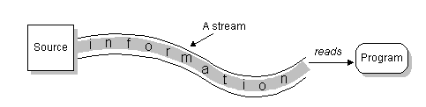
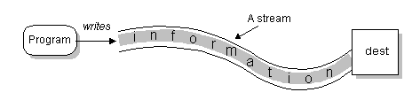
流

Slide 15
流的类型
根据流动方向的不同，流分为输入流和输出流；
对于输入和输出流，由于传输格式的不同，又分为字节流和字符流：
  字节流是指8位的通用字节流，以字节为基本单位，在java.io包中，对于字节流进行操作的类大部分继承于InputStream（输入字节流）类和OutputStream（输出字节流）类；
  字符流是指16位的Unicode字符流，以字符（两个字节）为基本单位，非常适合处理字符串和文本，对于字符流进行操作的类大部分继承于Reader（读取流）类和Writer（写入流）。

Slide 16
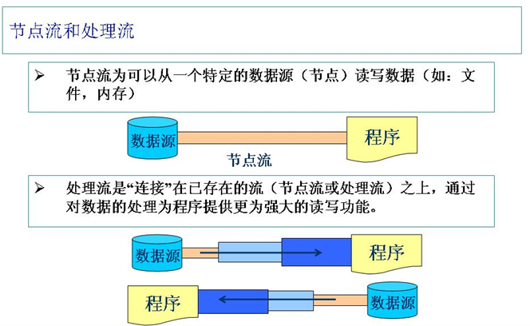
节点流和处理流的关系

Slide 17
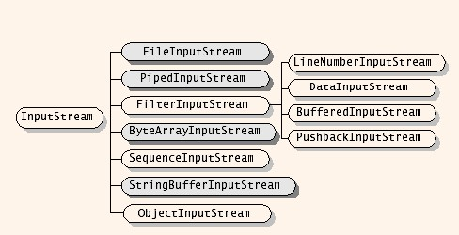
io输入流

Slide 18
使用FileInputStream类读文件
FileInputStream类称为文件输入流，继承于InputStream类，是进行文件读操作的最基本类；
它的作用是将文件中的数据输入到内存中，我们可以利用它来读文件；
由于它属于字节流，因此在读取Unicode字符（如中文）的文件时可能会出现问题。

Slide 19
FileInputStream类的构造方法
FileInputStream类的构造方法有3种重载方式，以下是常用的几种。
构 造 方 法 | 说 明
FileInputStream(File file) throws FileNotFoundException | 使用File对象创建文件输入流对象，如果文件打开失败，将抛出异常
FileInputStream(String name) throws FileNotFoundException | 使用文件名或路径创建文件输入流对象，如果文件打开失败，将抛出异常

Slide 20
FileInputStream类的常用方法
方 法 原 型 | 说 明
int read() throws IOException | 读取文件中的数据，一次读取一个字节，读取的数据作为返回值返回，如果读到文件末尾则返回-1，有可能抛异常，必须捕捉
int read(byte[] b) throws IOException | 读取文件中的数据，将读到的数据存放到byte型数组中，并返回读取的字节的数量，未读到数据返回-1，有可能抛异常，必须捕捉
void close() throws IOException | 关闭流对象，有可能抛异常，必须捕捉

Slide 21
FileInputStream对象读文件示例1
public class FileInputStreamDemo1 {
public static void main(String[] args) {
try {
File file = new File("test.txt"); //创建文件对象
//使用文件对象创建文件输入流对象，相当于打开文件
FileInputStream fis = new FileInputStream(file);
for (int i = 0; i < file.length(); i++) {
char ch = (char)(fis.read()); //循环读取字符
System.out.print(ch);
}
System.out.println();
fis.close(); //关闭流
} catch (FileNotFoundException fnfe) {
System.out.println("文件打开失败。");
} catch (IOException ioe) {
ioe.printStackTrace();
}
}
}

Slide 22
FileInputStream对象读文件示例2
public class FileInputStreamDemo2 {
public static void main(String[] args) {
try {
File file = new File("test.txt"); //创建文件对象
FileInputStream fis = new FileInputStream(file);
//根据文件的字节长度创建字节数组
byte[] buf = new byte[(int)(file.length())];
fis.read(buf); //读取文件中的数据存放到字节数组中
String str = new String(buf); //利用字节数组创建字符串
System.out.println(str); //打印字符串
fis.close(); //关闭流
} catch (FileNotFoundException fnfe) {
System.out.println("文件打开失败。");
} catch (IOException ioe) {
ioe.printStackTrace();
}
}
}

Slide 23
案例
图片数据的读取

Slide 24
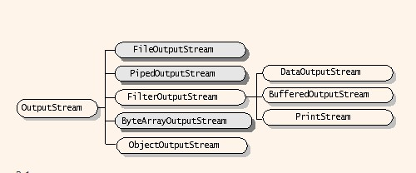
io输出流

Slide 25
使用FileOutputStream类写文件
FileOutputStream类称为文件输出流，继承于OutputStream类，是进行文件写操作的最基本类；
它的作用是将内存中的数据输出到文件中，我们可以利用它来写文件。

Slide 26
FileOutputStream类的构造方法
FileOutputStream类的构造方法有5种重载方式，以下是常用的几种。
构 造 方 法 | 说 明
FileOutputStream(File file) throws FileNotFoundException | 使用File对象创建文件输出流对象，如果文件打开失败，将抛出异常
FileOutputStream(File file, boolean append) throws FileNotFoundException | 使用File对象创建文件输出流对象，并由参数append指定是否追加文件内容，true为追加，false为不追加，异常情况同上
FileOutputStream(String name) throws FileNotFoundException | 直接使用文件名或路径创建文件输出流对象，异常情况同上
FileOutputStream(String name, boolean append) throws FileNotFoundException | 直接使用文件名或路径创建文件输出流对象，并由参数append指定是否追加，异常情况同上

Slide 27
FileOutputStream类的常用方法
方 法 原 型 | 说 明
void write(int b) throws IOException | 往文件中写数据，一次写一个字节，有可能抛异常，必须捕捉
void write(byte[] b) throws IOException | 往文件中写数据，将byte数组中的数据全部写入到文件中，有可能抛异常，必须捕捉
void close() throws IOException | 关闭流对象，有可能抛异常，必须捕捉

Slide 28
FileOutputStream对象写文件示例1
public class FileOutputStreamDemo1
{
//在函数内部不进行异常处理，将异常抛出函数外部
public static void main(String[] args) throws IOException
{
String str = "Hello world!";
File file = new File("test.txt"); //创建文件对象
//通过文件对象创建文件输出流对象
//附加第二个参数true，指定进行文件追加，默认为不追加
FileOutputStream fos = new FileOutputStream(file, true);
//逐个将字符写入到文件中
for (int i = 0; i < str.length(); i++)
{
fos.write(str.charAt(i));
}
fos.close(); //关闭流
}
}

Slide 29
FileOutputStream对象写文件示例2
public class FileOutputStreamDemo2
{
//在函数内部不进行异常处理，将异常抛出函数外部
public static void main(String[] args) throws Exception
{
String str = "I Love Java";
//通过文件名创建文件输出流对象
FileOutputStream fos = new FileOutputStream("test.txt");
//将字符串转化为字节数组
byte[] buffer = str.getBytes();
//将字节数组中包含的数据一次性写入到文件中
fos.write(buffer);
//关闭流
fos.close();
}
}

Slide 30
FileInputStream/FileOutputStream小结
FileInputStream类和FileOutputStream类是成对出现的，一个进行输入（读文件）操作，一个进行输出（写文件）操作；
由于采用字节方式进行数据传输，不必考虑数据的格式问题，这两个类对文件操作的效率较高；
可以使用这两个类完成复制文件的操作。

Slide 31
复制文件示例
public class CopyFileDemo {
public static void main(String[] args) throws IOException {
File srcFile = new File("src.dat"); //源文件对象
File destFile = new File("dest.dat"); //目标文件对象
if (!(destFile.exists())) { //判断目标文件是否存在
destFile.createNewFile(); //如果不存在则创建新文件
}
//使用源文件对象创建文件输入流对象
FileInputStream fis = new FileInputStream(srcFile);
//使用目标文件对象创建文件输出流对象
FileOutputStream fos = new FileOutputStream(destFile);
byte[] buf = new byte[1024]; //创建字节数组，作为临时缓冲
System.out.println("开始复制文件...");
while (fis.read(buf) != -1) { //循环从文件输入流中读取数据
fos.write(buf); //写入到文件输出流中
}
System.out.println("文件复制成功！");
fis.close(); //关闭流
fos.close();
}
}

Slide 32
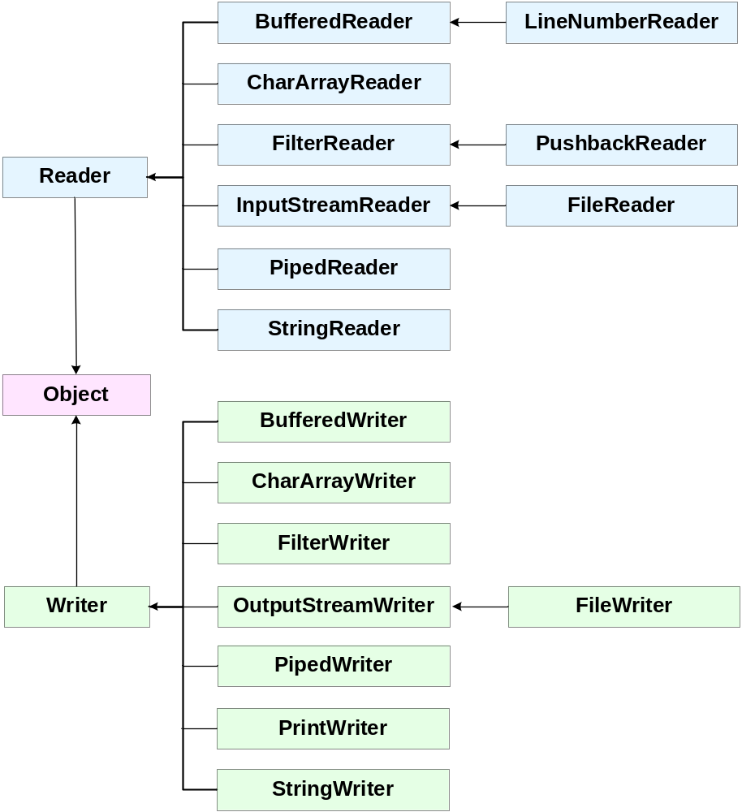
Unicode字符流I/O类层次关系图

Slide 33
字符流
FileInputStram类和FileOutputStream类虽然可以高效率地读/写文件，但对于Unicode编码的文件，使用它们有可能出现乱码；
考虑到Java是跨平台的语言，要经常操作Unicode编码的文件，使用字符流操作文件是有必要的；
使用字符流将涉及到以下4个类：
  FileReader类和FileWriter类；
  BufferedReader类和BufferedWriter类。

Slide 34
FileReader类
FileReader类称为文件读取流，允许以字符流的形式对文件进行读操作，其构造方法有3种重载方式，以下是常用的几种：
该类将从文件中逐个地读取字符，效率比较低下，因此一般将该类对象包装到缓冲流中进行操作。
构 造 方 法 | 说 明
FileReader(File file) throws FileNotFoundException | 使用File对象创建文件读取流对象，如果文件打开失败，将抛出异常
FileReader(String name) throws FileNotFoundException | 使用文件名或路径创建文件读取流对象，如果文件打开失败，将抛出异常

Slide 35
BufferedReader类
BufferedReader类主要为字符流提供缓冲，以提高效率，其构造方法有2种重载方式，以下是常用的几种：
以下是BufferedReader类的常用方法：
构 造 方 法 | 说 明
BufferedReader(Reader in) | 将字符读取流对象包装成缓冲读取流对象
方 法 原 型 | 说 明
String readLine() throws IOException | 从缓冲读取流中读取一行字符，以字符串的形式返回，有可能抛异常，必须捕捉
void close() throws IOException | 关闭流对象，有可能抛异常，必须捕捉

Slide 36
FileReader配合BufferedReader读文件示例
public class RraderDemo
{
public static void main(String[] args) throws IOException
{
File file = new File("test.txt");
//通过文件对象创建文件读取流对象
FileReader fr = new FileReader(file);
//将文件读取流包装成缓冲读取流
BufferedReader br = new BufferedReader(fr);
String str;
while ((str = br.readLine()) != null) //逐行读取数据
{
System.out.println(str);
}
br.close(); //关闭流
fr.close(); //关闭流
}
}

Slide 37
FileWriter类
FileWriter类称为文件写入流，以字符流的形式对文件进行写操作，其构造方法有5种重载，以下是常用的几种：
与FileReader类相似，FileWriter类同样需要使用缓冲流进行包装。
构 造 方 法 | 说 明
FileWriter(File file) throws IOException | 使用File对象创建文件写入流对象，如果文件打开失败，将抛出异常，必须捕捉
FileWriter(File file, boolean append) throws IOException | 使用File对象创建文件写入流对象，并由参数append指定是否追加，异常情况同上
FileWriter(String name) throws IOException | 直接使用文件名或路径创建文件写入流对象，异常情况同上
FileWriter(String name, boolean append) throws IOException | 直接使用文件名或路径创建文件写入流对象，并由参数append指定是否追加，异常情况同上

Slide 38
BufferedWriter类
BufferedWriter类可以为FileWriter类提供缓冲，其构造方法有2种重载方式，以下是常用的几种：
以下是BufferedWriter类的常用方法：
构 造 方 法 | 说 明
BufferedWriter(Writer out) | 将字符写入流对象包装成缓冲写入流对象
方 法 原 型 | 说 明
void write(String str) throws IOException | 将一行字符串写入到缓冲写入流中，有可能抛异常，必须捕捉
void newLine() throws IOException | 将一个回车换行符写入到文件中，从而达到换行的效果，有可能抛异常，必须捕捉

Slide 39
FileWriter配合BufferedWriter写
文件示例
public class WriterDemo
{
public static void main(String[] args) throws IOException
{
File file = new File("test.txt");
//通过文件对象创建文件输出字符流对象
FileWriter fw = new FileWriter(file);
//将文件输出字符流包装成缓冲流
BufferedWriter bw = new BufferedWriter(fw);
bw.write("大家好！");
bw.write("我正在学习Java。");
bw.newLine(); //换个新行
bw.write("请多多指教。");
bw.newLine(); //换新行
bw.write("Luckybug@21cn.com");
bw.close(); //关闭流
fw.close(); //关闭流
}
}

Slide 40
案例
使用字符流和缓冲流完成一个word文档的复制.

Slide 41
RandomAccessFile

